Slide 1


ビッグデータ解析手法を用いた 宇宙天気予報アルゴリズムの開発
磯部 洋明¹, 村主 崇行²,柴山 拓也³, 羽田 裕子⁴,
柴田 一成^{1,4}, 根本 茂^{1,5}, 駒崎 健二⁵
京都大学宇宙総合学研究ユニット
理化学研究所
名古屋大学太陽地球環境研究所
京都大学大学院理学研究科附属天文台
株式会社ブロードバンド タワー
電気三学会関西支部講演会 2014年2月14日

Slide 2
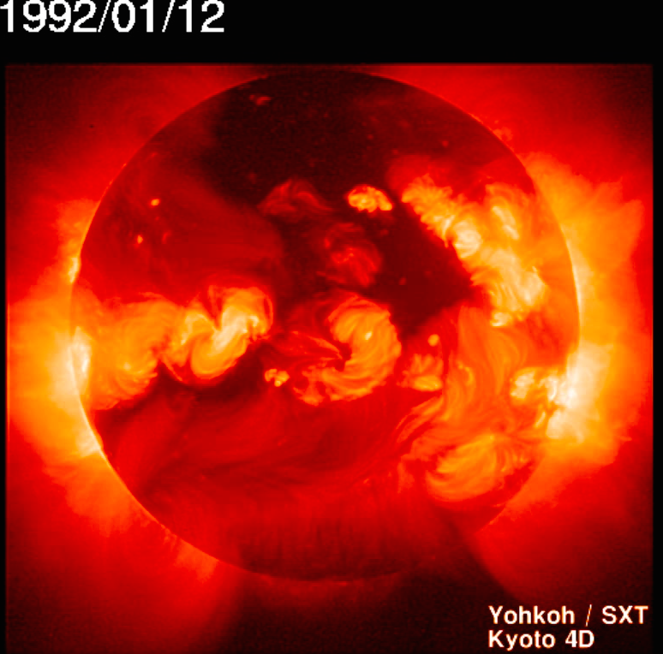

Slide 3
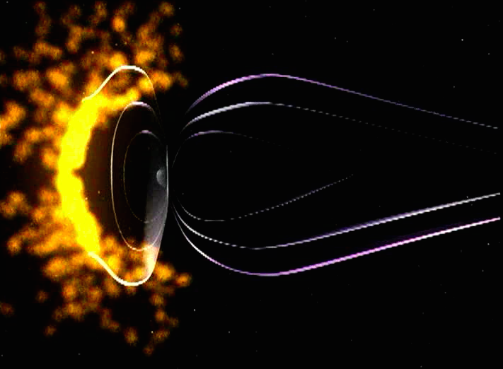
NASA

Slide 4
概要
太陽活動と宇宙天気
宇宙天気予報アルゴリズムの開発
ちょっとこわい話

Slide 5
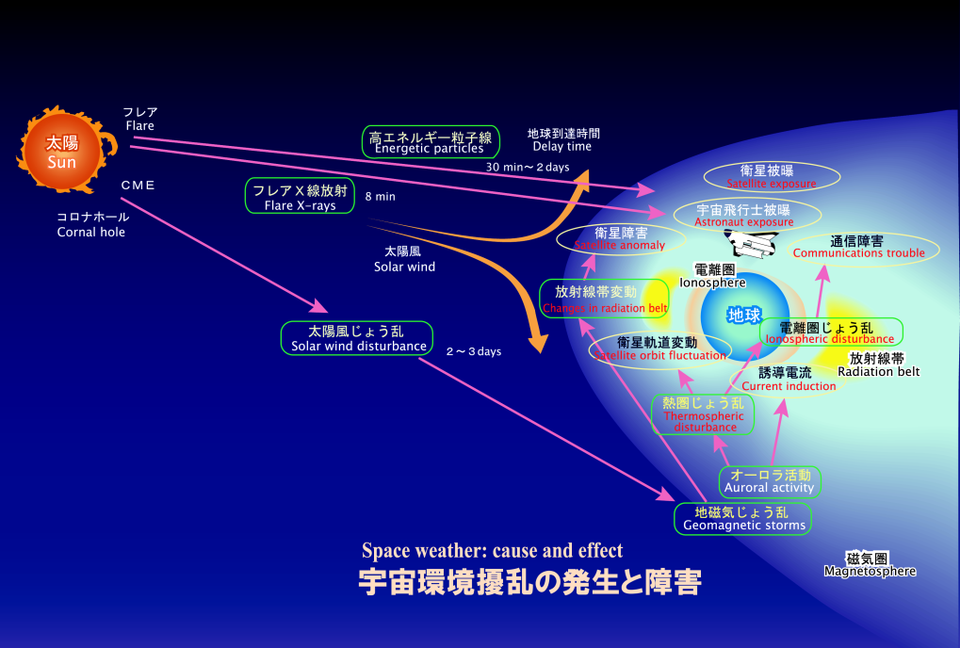
宇宙天気：
太陽活動の変動に起因する地球周辺の宇宙環境の擾乱と、その地球環境及び人間活動への影響
NICT

Slide 6
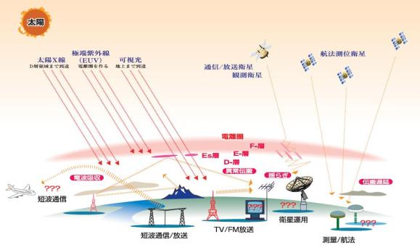
電離層への影響と通信・測位障害
NICT

Slide 7
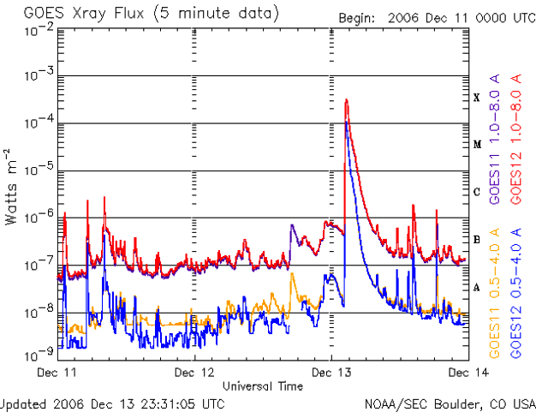
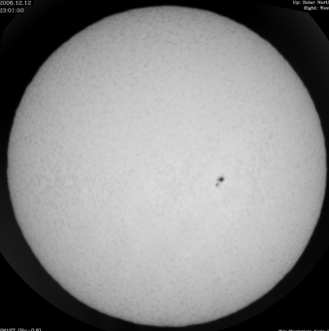
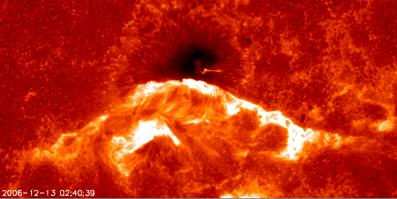
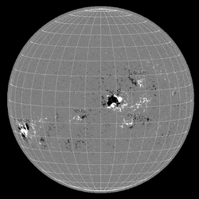
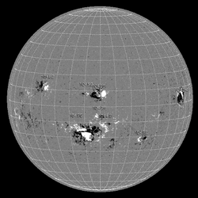
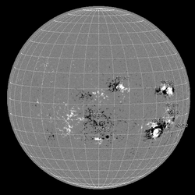
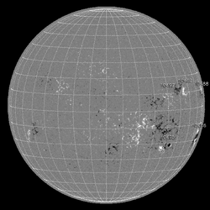
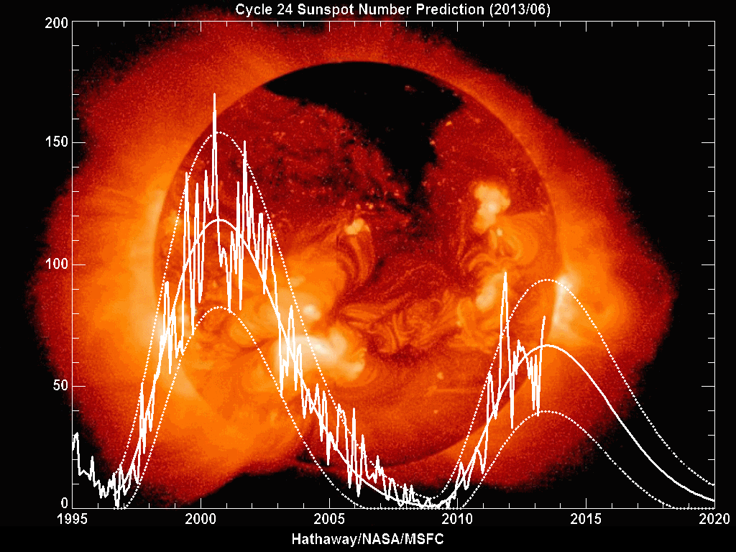
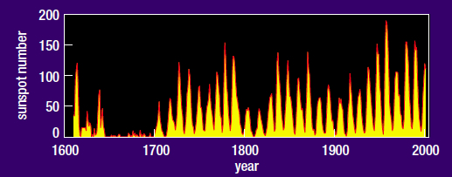
様々な時間スケールで変動する太陽
太陽フレア
時間スケール：数分〜数時間
多波長で電磁波が急激に増大
太陽から来るX線
(GOES)
可視連続光
（京大飛騨天文台）
フレア
黒点
CaH線（ひので衛星）
活動領域（=黒点群）
時間スケール：〜1ヶ月
一つの黒点（群）の寿命は数週間〜数ヶ月太陽の自転(~27日）による変動も。
太陽全面磁場
白:N極、黒:S極
SOHO/MDI
2003/10/24
2003/10/28
2003/11/01
2003/11/04
2003/10/28
2003/10/26
長期変動
時間スケール：＞100年
黒点数が極端に少ない時期が数10年続く時期がある。地球気候との間に相関。
太陽活動周期
時間スケール：
〜11年
黒点数が約11年の周期で増減する。
1609年以降の黒点数の変動
マウンダー
極小期
1995-2020年の黒点数の変動と予測

Slide 8
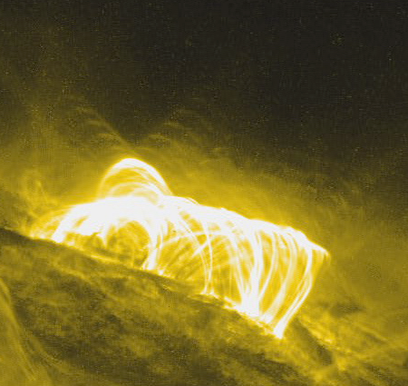
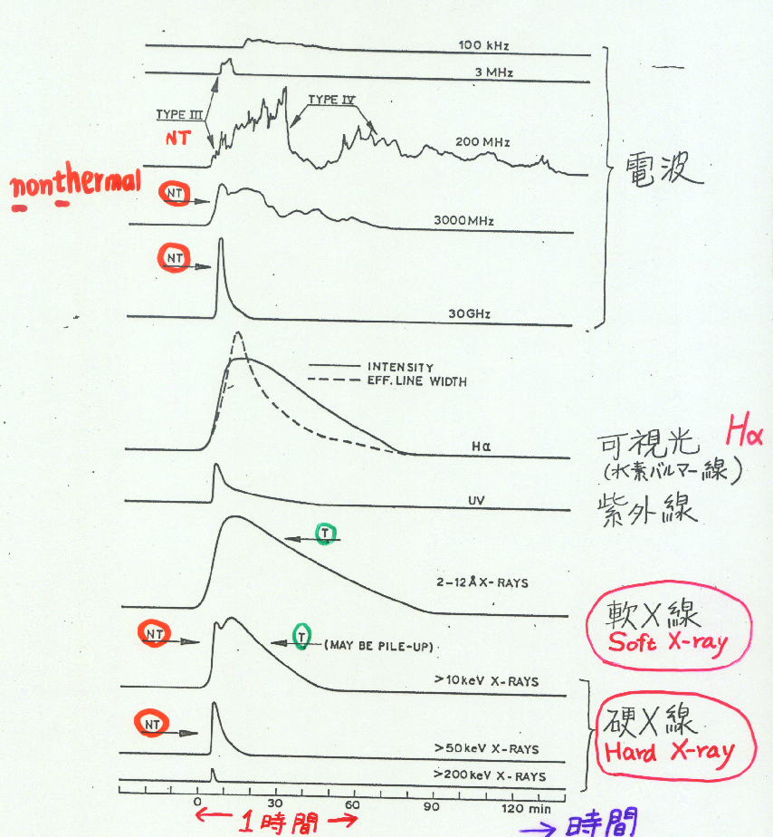
太陽からやってくるもの1: 電磁波
太陽フレア発生時にX線、EUV、電波などが急激に増光
継続時間：数分〜数時間
光速で届く＝見えた時にはもう遅い
フレアの発生が予測できないと予報もできない
地球への影響
電離圏異常（通信、測位障害）
高層大気の加熱膨張による衛星の大気抵抗増加＝＞衛星の姿勢・軌道が変わる
（長期変動は地球気候へも影響？）

Slide 9
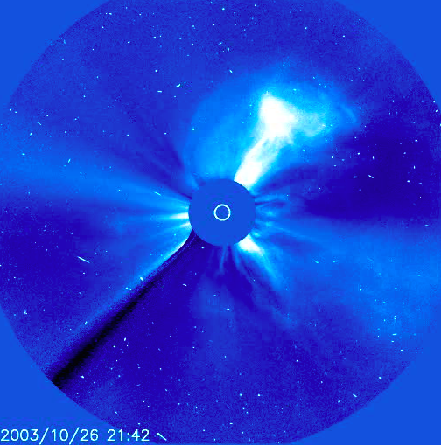
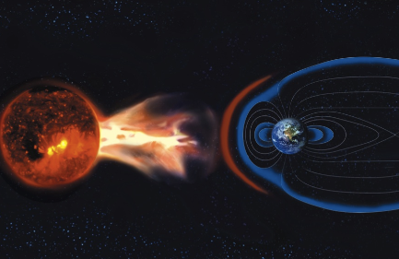
太陽からやってくるもの2: 太陽風・コロナ質量放出
太陽風＝常時流れ出しているプラズマ
フレア発生時は、惑星間空間にプラズマ塊が放出（コロナ質量放出;CME）
フレア発生時以外にも太陽風変がのある
CMEの太陽を出てから地球に届くまで1-2日かかる。太陽面・惑星間空間での観測があれば、地球への到来をある程度予報できる
地球への影響
オーロラサブストーム
放射線帯粒子増加
地磁気嵐、地磁気誘導電流
電離圏異常
これらの結果としての、衛星及び地上インフラの障害、通信、測位障害

Slide 10
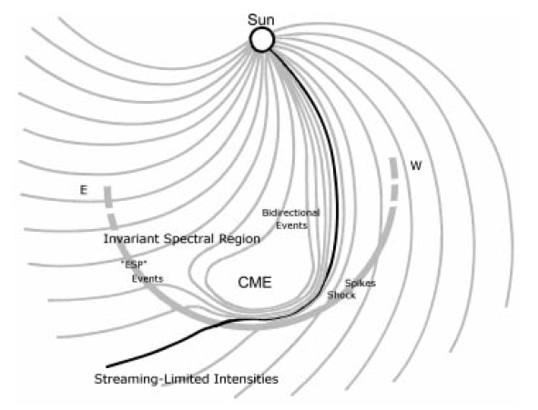
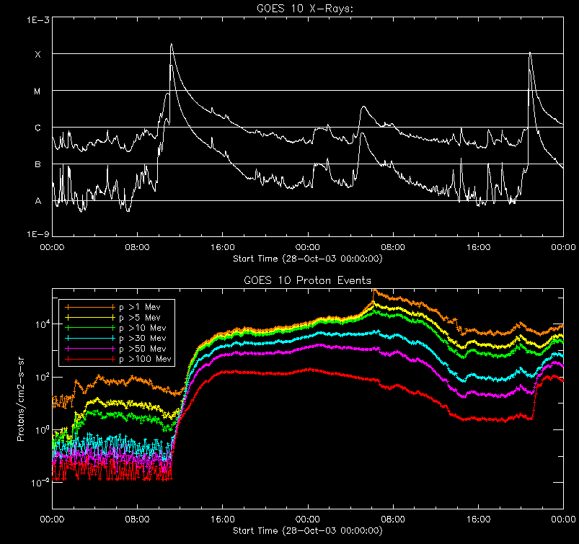
太陽からやってくるもの3: 高エネルギー粒子
太陽風＝常時流れ出しているプラズマ
フレア発生時は、惑星間空間にプラズマ塊が放出（コロナ質量放出;CME）
フレア発生時以外にも太陽風変がのある
CMEの太陽を出てから地球に届くまで1-2日かかる。太陽面・惑星間空間での観測があれば、地球への到来をある程度予報できる
地球への影響
地磁気嵐、オーロラ
放射線帯粒子増加
地磁気誘導電流
電離圏異常
これらの結果としての、衛星及び地上インフラの障害、通信、測位障害

Slide 11
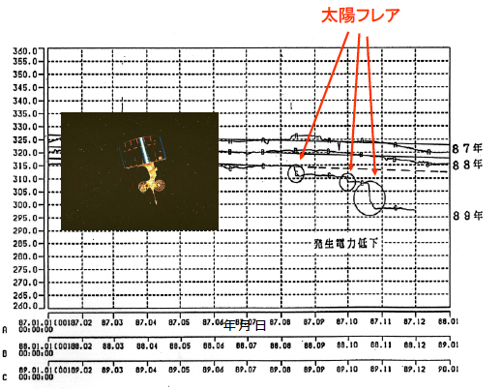
宇宙天気現象による被害 1/2
（蔵方、1990）
2009年米NASのリポートでは、過去最大級の太陽フレアが発生した場合経済損失は2兆ドルに及ぶ。*
人工衛星への被害
  高エネルギー粒子によるデバイスの故障、太陽電池パネルの劣化
  シングルイベント：高エネルギー粒子が回路上に電荷を作り、ソフトウェアエラーが発生）
  低軌道の衛星では、高層大気の膨張による急激な大気ドラッグによる姿勢、軌道の変化
宇宙飛行士被曝
  大フレア時は船外活動で実効20-30mSv、船内5mSv程度**
  近年で最大の1989年のフレア程度で、静止軌道以遠の船外活動では、数1000mSvになる恐れ(五家2006）
GMS-3（ひまわり）発生電力
*http://www.courierpostonline.com/article/20130606/NEWS05/306060027/Space-weather-needs-more-attention-experts-say?gcheck=1
**矢部 第７回放射線安全規制検討会航空機乗務員等の宇宙線被ばくに関する検討ワーキンググループ
http://www.mext.go.jp/b_menu/shingi/chousa/gijyutu/004/006/shiryo/05061801/003.pdf

Slide 12
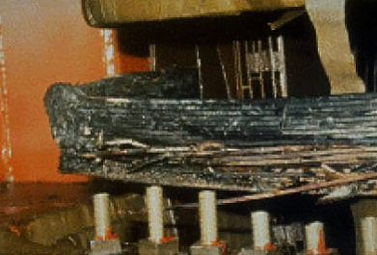
宇宙天気現象による被害 2/2
航空機の運用
  短波通信、GPSを用いた運行システムの障害
  2003年10-11月の巨大フレアでは、WAAS（Wide Area Augumentation System、米国FAAの航空ナビゲーションシステム）が10数時間使用できなくなった。
  フレア時は航空機内の放射線も増大
地上インフラ（主に高緯度地域）
  送電線、発電所への誘導電流（1989年ケベック州で大規模停電、原発の被害も）
  パイプライン腐食
通信、測位(GPS)の障害
  衛星そのものの障害
  電離圏擾乱による電波の異常吸収、散乱、遅延
1989年のフレアで被害をうけた米NJ州の原発の変圧器
電離圏擾乱と通信、測位障害(NICT)

Slide 13
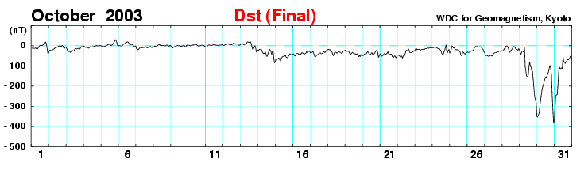
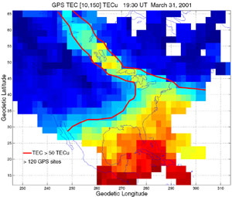
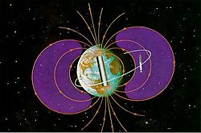
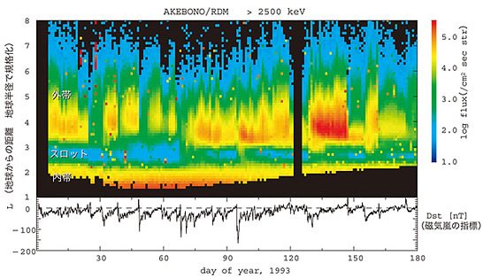
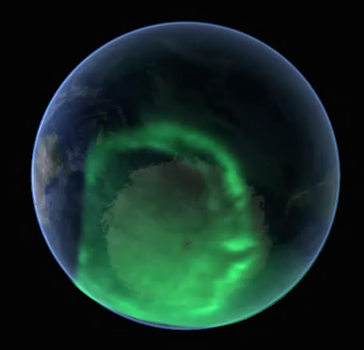
宇宙天気データの例 1/2
地磁気変動
地上ステーション
定常観測・原則公開
データ量：小
放射線帯電子フラックス
衛星観測
名古屋大STE研HPより
電離層電子数
地上ステーション、GPS
オーロラ
地上、衛星
衛星機器障害

Slide 14
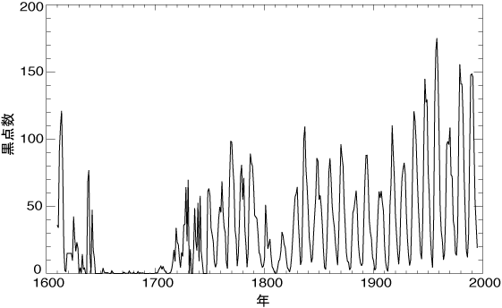
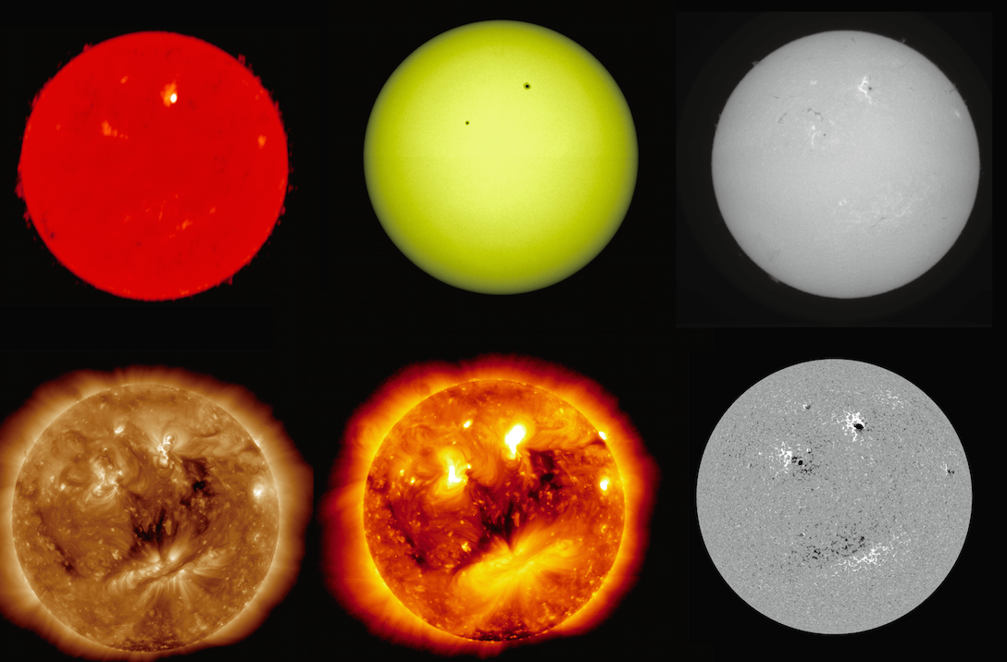
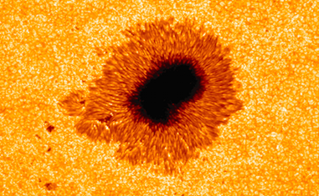
宇宙天気データの例 2/2
黒点数
1609年以来400年以上。人類が持つ
最も長期の連続的科学観測データ
電波 可視光 Hα線
多波長（電波〜X線）で観測した太陽全面像
衛星（定常的）、地上望遠鏡（お天気次第）
NASA SDO衛星だけで1.5TB/日
紫外線 X線 磁場
太陽部分像
重要な部分だけを精密に観測
データの質や取得率はバラバラ
太陽から地球に来ているX線、高エネルギー粒子

Slide 15
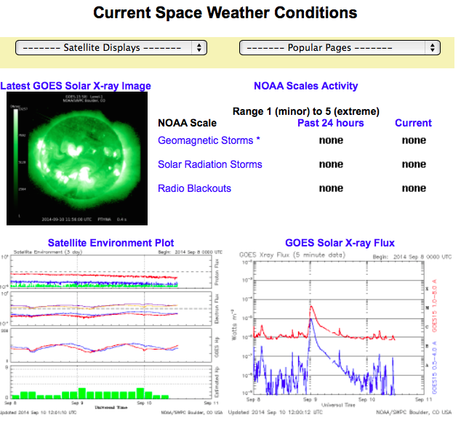
宇宙天気「予報」の現状と課題
Nowcast
太陽面/太陽風の観測を元にしたモデル計算による予報
  数時間〜2日後の予報まで
  光速（に近い速度）で来る電磁波や高エネルギー粒子は予測できない
太陽フレアの発生予報
  これがまだ（ほとんど）できていない
米海洋大気庁
http://www.swpc.noaa.gov

Slide 16
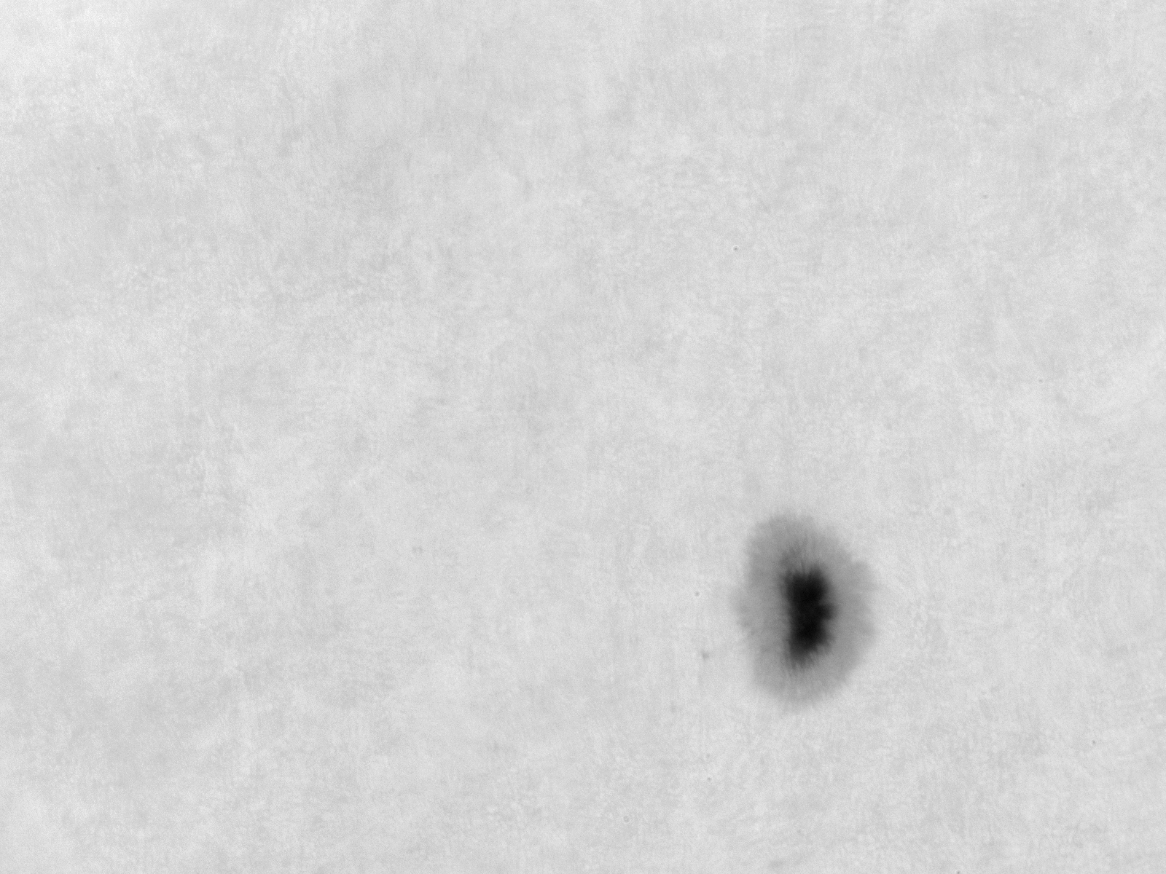
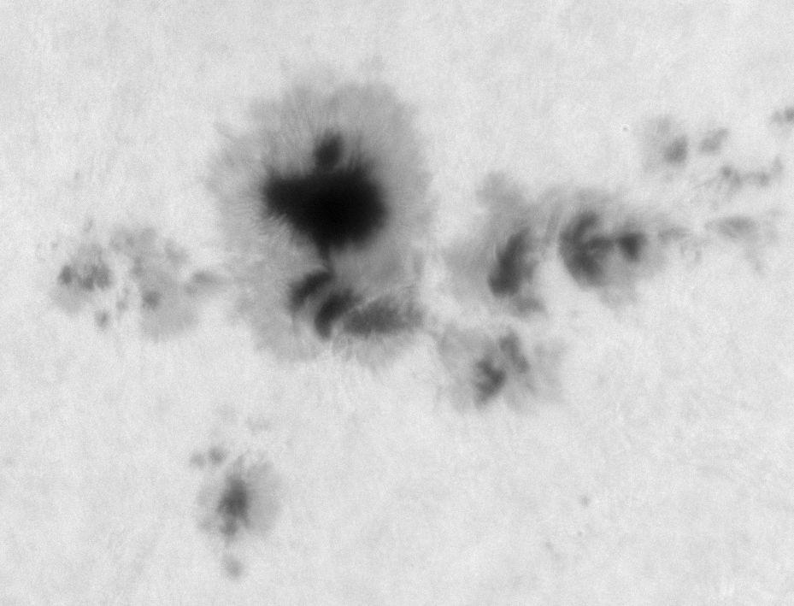
太陽フレアの物理と発生予報の現状
黒点周辺に蓄えられた磁気エネルギーの突発的解放
  地震に似ている。発生頻度もべき乗則（自己組織臨界現象？）
  ＝予知は難しい。見えてる分地震よりマシか。
複雑な構造を持つ黒点ほど大フレアを起こしやすい
大フレア起こさない
大フレア起こしやすい
現状は、黒点の形態学的分類による予報(Bloomfield+ 2012)
物理的洞察や磁気流体シミュレーションモデルによる予報モデルが研究途上

Slide 17
私たちが目指していること
ビッグデータ化している宇宙天気データを活用して
  実用的な宇宙天気予報アルゴリズムを作りたい
  基礎科学として新しい知見を得たい
まずは太陽フレア発生予報の実現を目指す
将来は、地上インフラ、衛星インフラ、電波障害など個別の被害予測への拡張へ

Slide 18
予報対象
ある時点から24時間以内に
起こるフレアの最大値を予報する
フレアの判定に用いられるGOES衛星のX線フラックスを用いる。
ある時刻から24時間後までのGOESフラックスの最大値を計算する。
それを再現することができれば予報の達成。
X線フラックス
時刻 (hour)
赤 : GOES衛星が観測したX線フラックス
緑 : その時刻から24時間後までの
GOESフラックスの最大値

Slide 19
予報アルゴリズム
ある時刻における太陽面の状況（＝主として画像データ）を数値指標化して、1次元の特徴ベクトルで表す
機械学習（サポートベクターマシン）で特徴ベクトルから予報対象への写像を学習する
太陽面の状況（特徴ベクトル）を入力すると、予報値（24時間以内のX線強度ピーク値）を得ることができる
時刻 特徴ベクトル（太陽面磁場等）
t = 0 : [x₁, x₂, x₃, ・・・, x_{n}] →
t = 1 : [x₁, x₂, x₃, ・・・, x_{n}] →
t = 2 : [x₁, x₂, x₃, ・・・, x_{n}] →
:
:
t = N : [x₁, x₂, x₃, ・・・, x_{N}] →
予報対象（24時間以内のX線強度）
y(t=0)
y(t=0)
y(t=0)
y(t=n)

Slide 20
サポートベクターマシン (SVM)
Xクラスフレア（大フレア）
この黒い線を引くことができれば予報ができたことになる。SVMはこの線を学習似によって見つけ出す。
実際は65次元ぐらい。
Mクラスフレア（中フレア）
Cクラスフレア（小フレア）

Slide 21
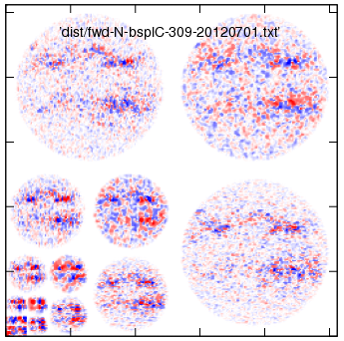
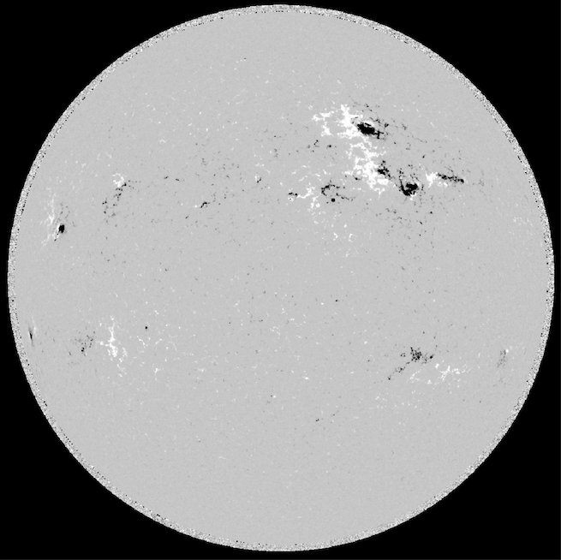
太陽面画像データから特徴ベクトルの生成
磁場が複雑ほどフレアがおきやすい（経験則と物理的推察）
全面磁場画像に2次元 Wavelet 変換を施し、各波長成分のパワーを特徴ベクトルの要素とする
データは米国Solar Dynamic Observatory (SDO)衛星の全面磁場(1枚/1h, 期間は2011-2012年)を利用
  データの質が一定なので扱いやすい

Slide 22
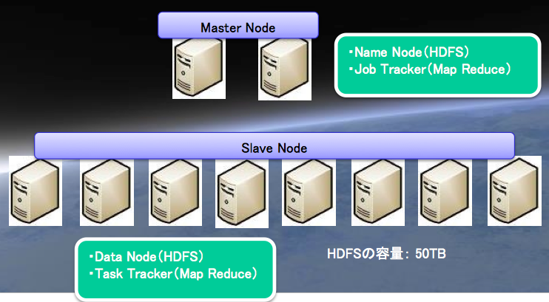
システム構成
CPU : Intel Xeon (4 core x 10 台)、 メインメモリ : 16 G / 台
Hadoop（分散処理システム）
Map & Reduce アルゴリズムによる分散
ブロードバンドタワー社内に設置

Slide 23

結果
TP : True Positive
Cクラスフレア | 観測 有 | 観測 無
予報 有 | 4948 | 438
予報 無 | 1510 | 1462
True Skill Statics (TSS)で予報アルゴリズムの性能を評価
黒点の形状分類に基づく経験則(Bloomfield+2012)と比較して、現状は同程度の成績。
Mクラスフレア | 観測 有 | 観測 無
予報 有 | 1215 | 1310
予報 無 | 544 | 5289
Xクラスフレア | 観測 ○ | 観測 ×
予報 有 | 209 | 1725
予報 無 | 45 | 6379
TSS = 1 だと100%予報的中
TSS スコア | Cクラス | Mクラス | Xクラス
本研究 | 0.54 | 0.49 | 0.61
Bloomfield+ | 0.44 | 0.53 | 0.74

Slide 24
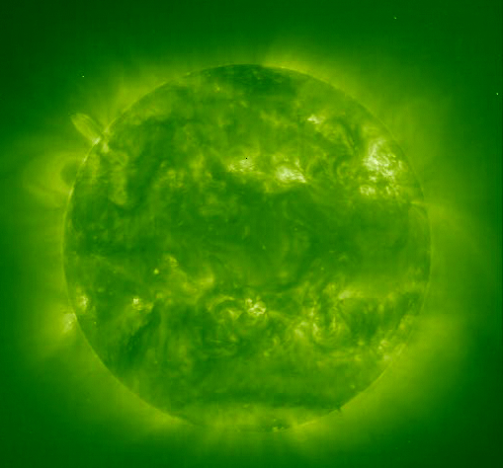
拡張性
入力となる特徴ベクトルを拡張、改良
＝＞予測性能の向上
  多波長の画像
  狭視野高解像度画像
  時間変化の情報
  物理的推察に基づく特定の物理量
予報対象も変えられる
  地磁気変動（地磁気嵐）
  オーロラ発生
  通信障害
  宇宙放射線
  株価
  内閣支持率
  阪神タイガースの順位
  …

Slide 25
ちょっとこわい話

Slide 26
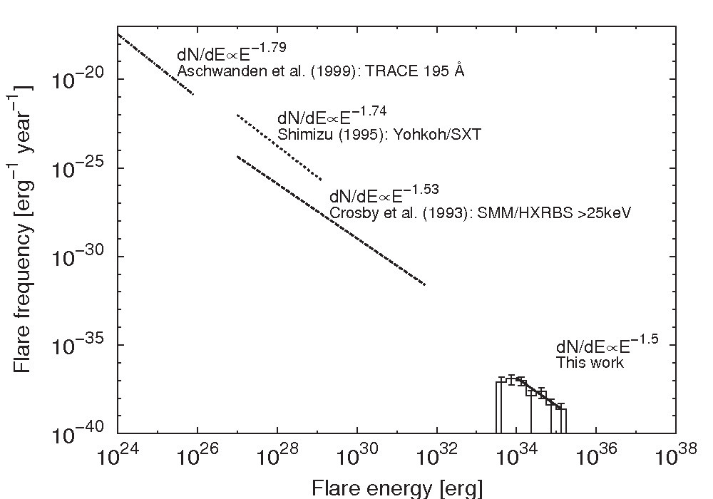
太陽フレアの発生頻度
フレア
発生
頻度
ナノフレア
マイクロフレア
太陽フレア
どこまでいくか？
最大級の太陽フレア
superflare
フレアのエネルギー

Slide 27
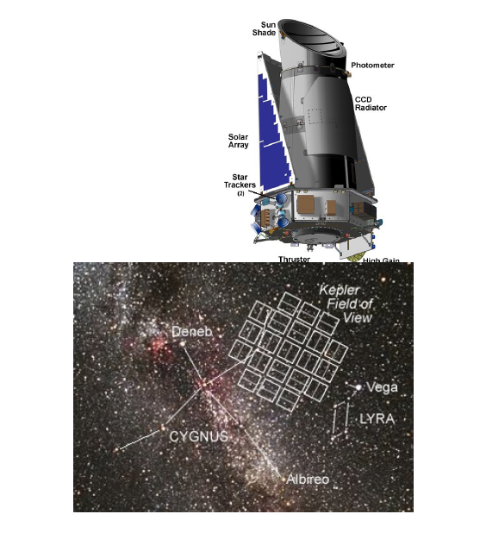
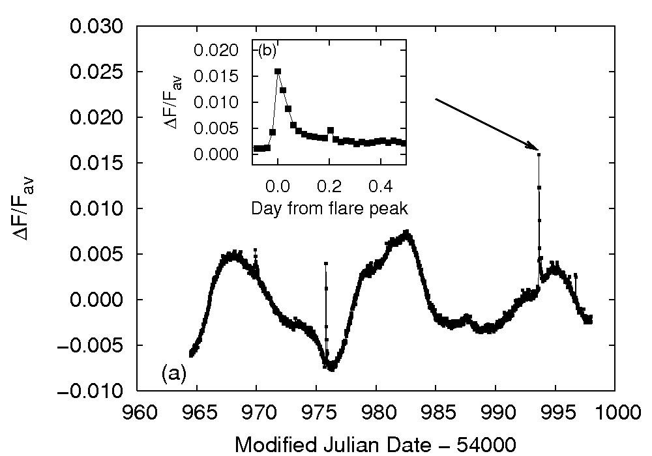
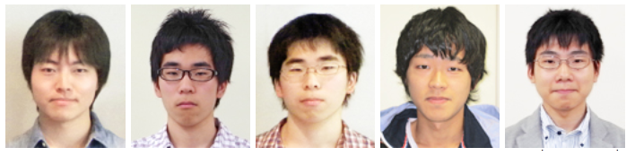
スーパーフレアの発見
(Maehara et al. 2012 Nature)
ケプラー衛星
（太陽系外惑星
探査用の
宇宙望遠鏡）
太陽とそっくりの恒星を大量に観測したところ、最大級の太陽フレアの1000倍にもなる
スーパーフレアを起こす星を148個も発見！
京大理学部の学部生たちの成果

Slide 28
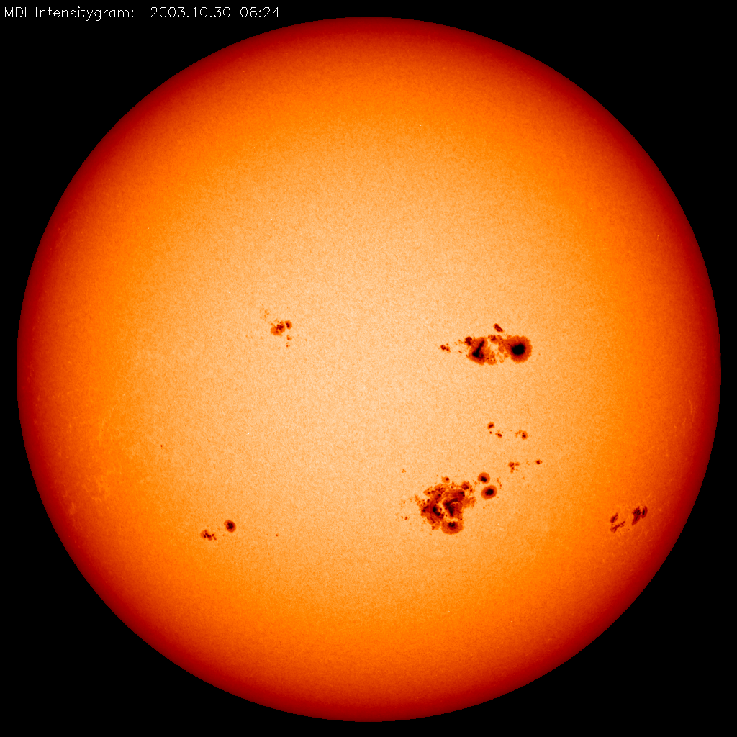
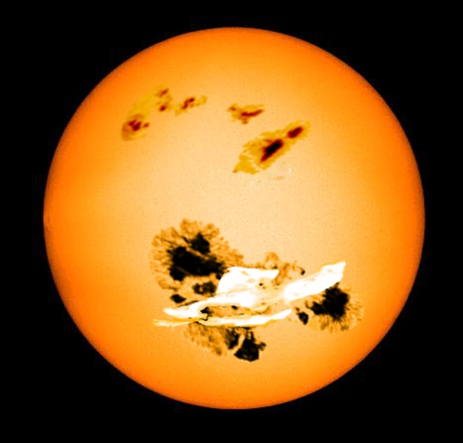
スーパーフレア想像図
普通の太陽
スーパーフレアを起こす太陽型星

Slide 29
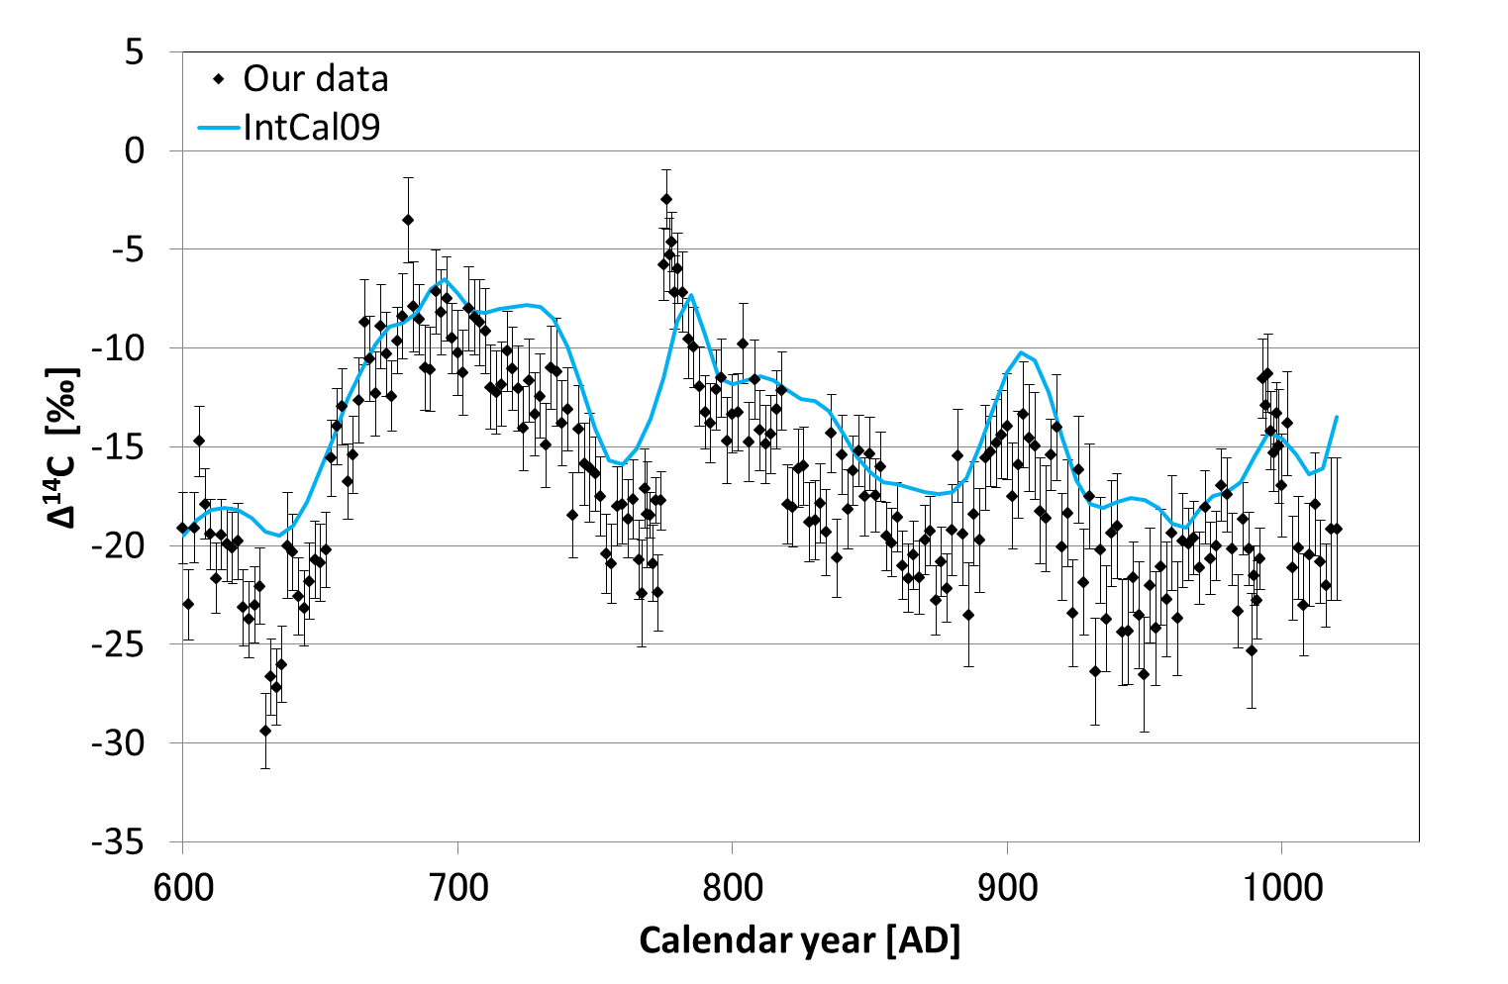
もし太陽で起きたらどうなる？
人工衛星壊滅（気象、通信、GPS…）
全地球規模で停電
航空機程度の高度でも深刻な被爆
オゾン層の長期にわたる減少
大阪でオーロラ
AD775
AD993
8世紀と10世紀に大量の宇宙線が
飛来（Miyake et al. 2012, 2013)
巨大太陽フレアか？

Slide 30
スーパーフレアの発生頻度
フレア
発生
頻度
最大級の太陽フレアの100倍
～1000倍のエネルギーのスーパーフレアは数千年に一回発生
ナノフレア
マイクロフレア
1000 in 1 year
100 in 1 year
10 in 1 year
1 in 1 year
1 in 10 year
1 in 100 year
1 in 1000 year
1 in 10000 year
太陽フレア
最大級の太陽フレア
superflare
フレア解放エネルギー
C M X X10 X1000 X100000

Slide 31
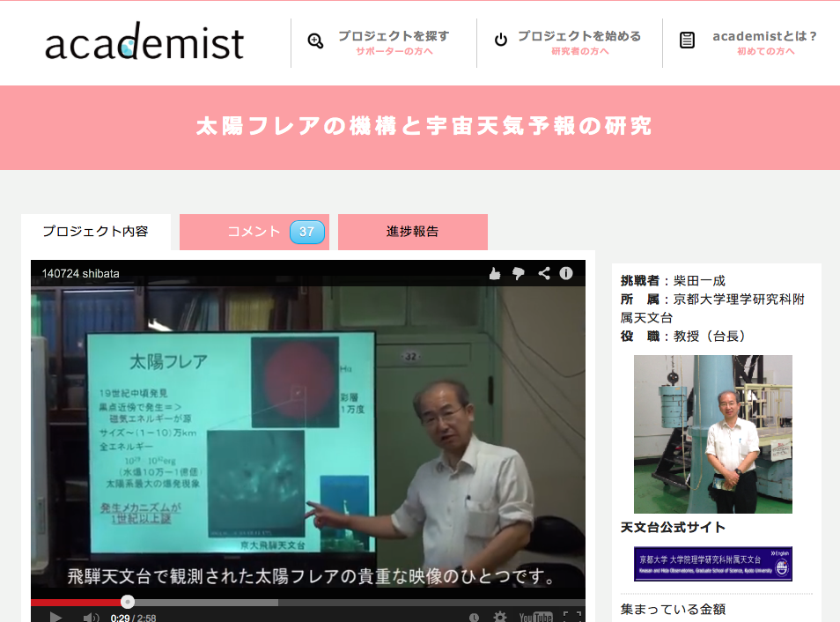
京大飛騨天文台での宇宙天気観測継続のためのクラウドファンディング
https://academist-cf.com/projects/4/shibata
皆様のご支援お願い致しします。 by 柴田一成・京都大学大学院理学研究科附属天文台長
柴田一成
＋
クラウドファンディング
で検索！

Slide 32
結論
人類文明は太陽活動と宇宙環境の擾乱に対し、どんどん脆弱になっている
  （宇宙天気に一番関心をもっているのは…）
太陽・宇宙天気観測データは、種類も増え、量も増大。個々の研究者による手作業の解析とは別の方法論が必要になってきた。
＝＞ビッグデータ解析手法を用いた宇宙天気予報
1000年に1回の極端事象は、真剣に考えるべき脅威。天文学者の責任大。

Slide 33
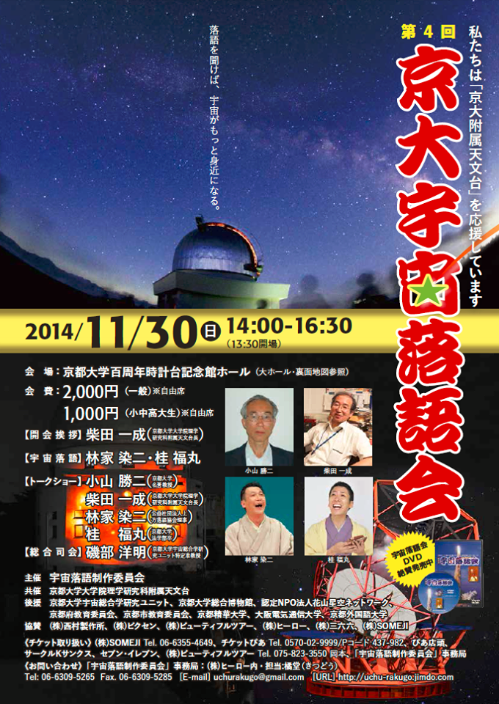

宣伝…

